Slide 1
Pierre Michon, (R)évolution d’un « Je »
Procédés romanesques de l’imposture des Onze

Slide 2
« Nous approchons de la grande Cime.
Voici la Convention.
Le regard devient fixe en présence de ce sommet. Jamais rien de plus haut n’est apparu sur l’horizon des hommes.
Il y a l’Himalaya et il y a la Convention.
La Convention est peut-être le point culminant de l’histoire. »
Victor HUGO, Quatre-vingt-treize, Paris, GF Flammarion, 1965 (1874 pour la 1ere édition), p. 150.

Slide 3
« Les douze pages de Michelet sur Les Onze, dans le chapitre III du seizième livre de l’Histoire de la Révolution française, ces douze pages extrapolées, ce roman, a été pris pour argent comptant par toute la tradition historiographique : il traîne partout et est diversement traité par toutes les chapelles qui ont commenté, vilipendé ou célébré la Terreur. Et, qu’ils la vilipendent ou la célèbrent, tous ces historiens et à leur suite le peuple lettré qui les lit, et plus bas encore le peuple en sabots qui en entend vaguement parler, moi-même Monsieur dans mon petit bavardage, tous, en dépit de nos opinions variées qui sont des divergences de détail, tous nous voyons à l’origine du grand tableau du Louvre la nuit de nivôse ou de ventôse dans Saint-Nicolas; tous nous embrassons du coin de l’œil l’or et les os, nous sommes sous le charme de la lanterne carrée, nous entendons les chevaux; et, si nous sommes romanesques, nous entendons les cloches, aussi. »
(Les Onze, Lagrasse, Verdier, 2009, pp.119-120)

Slide 4
« Vous les voyez, Monsieur ? Tous les onze, de gauche à droite : Billaud, Carnot, Prieur, Prieur, Couthon, Robespierre, Collot, Barère, Lindet, Saint-Just, Saint-André. Invariables et droits. Les Commissaires. Le Grand Comité de la Grande Terreur. Quatre mètres virgule trente sur trois, un peu moins de trois. Le tableau de ventôse. Le tableau si improbable, qui avait tout pour ne pas être, qui aurait si bien pu, dû, ne pas être, que planté devant on se prend à frémir qu’il n’eût pas été, on mesure la chance extraordinaire de l’Histoire et celle de Corentin. On frémit comme si on était soi-même dans la poche de la chance. […] Le tableau fait d’hommes, dans cette époque où les tableaux étaient faits de Vertus. Le très simple tableau sans l’ombre d’une complication abstraite. Le tableau que commandèrent sur un coup de tête et peut-être dans l’ivresse, les enragés de l’Hôtel de Ville, la Commune, les féroces enfants à grandes piques […]. Vous les voyez? On a du mal à les saisir tous à la fois dans le même regard maintenant, avec ces reflets sur la vitre derrière quoi on les a mis au Louvre. A l’épreuve des balles, à l’épreuve des souffles des dix mille hommes de toute la terre qui les voient chaque jour. Mais ils sont là. Invariables et droits.
Et leur auteur, le voici.
Il descend en courant le perron de la maison de Combleux, le château, ses boucles blondes flottes et on entend la voix fraîche de sa mère à l’intérieur qui l’appelle, qui déjà s’inquiète de ne plus le voir dans ses jupes. » (pp. 43-44)

Slide 5
« Je vous prie Monsieur, d'arrêter votre attention sur ceci : que savoir le latin quand on est Monseigneur le Dauphin de France et le fils de Corentin de la Marche, ce n'est pas une seule et même chose ;ce sont même deux choses diamétralement opposées : car quand l'un, le Dauphin, lit à chaque page, à chaque désinence, à chaque hémistiche, une glorieuse ratification de ce qui est et doit être, dont il fait lui-même partie, et que levant les yeux par ailleurs entre deux hémistiches, il voit par la fenêtre des Tuileries le grand jet d'eau du grand bassin et derrière le grand bassin sur les cheveux de Marly la renommée avec sa trompette, l'autre, François Corentin, qui relève la tête vers des futailles et de la terre de cave gorgée de vin, l'autre voit dans ses mêmes désinences, ces mêmes phrases qui coulent toutes seules et trompettent, à la fois le triomphe magistral de ce qui est, et la négation de lui-même, qui n'est pas ; il y voit ce qui est, même et surtout si ce qui est paraît beau, l'écrase comme du talon on écrase les taupes . »

Slide 6
« Comme je voudrais le voir vraiment et me taire, m’absorber dans ce que je vois, au lieu de vous casser les oreilles avec mes théories approximatives. Je suis à moi seul une notice plus assomante que toutes celles de l’antichambre, au Louvre. Comme je voudrais le voir, là — les voir tous les trois (comme à cet instant nous voyons Les Onze), elles et lui, arrêtés sur la levée, un peu par en-dessous, comme si j’étais en contrebas un Limousin sous une hotte de boue, dans la boue de la Loire jusqu’aux cuisses, tout à ma besogne de ténèbres sous le soleil de juillet; comme un Limousin regarderait un tableau, si les Limousins et les tableaux se rencontraient. Et il se peut que nous soyons ce Limousin, vous ou moi » (pp. 69 - 70)

Slide 7
« Descendez en esprit dans la boue, Monsieur. Vous la sentez gicler entre les orteils? Car vous n’avez pas vos sabots pour cette besogne, vous les avez laissés en tas avec les autres sur la berge pour chausser les hérons, au cas où les hérons auraient besoin de chaussures. […] Mettez-vous bien dans le cœur l’espérance que recèle une vie qui consiste à ramasser de la boue dans une hotte, à vider cette hotte dans la charrette et à recommencer jour après jour une œuvre du même tonneau, avec pour aubaine à venir du pain noir, du pain de plomb, et par là-dessus un sommeil de plomb pour le faire passer; et le dimanche, la cuite de plomb. L’aubaine aussi de besogner dans les mois noirs en Limousin quelque chose qu’on appelle une femme par courtoisie, mais qui n’évoque une femme qu’à l’issue d’une opération métaphorique compliquée. Vous y êtes? Vous êtes bien dans la carpe mûre jusqu’au cou? Charriez. Ramassez la terre morte avec les poissons morts dedans. mangez-en un si le coeur vous en dit, il est à vous, aux mouettes et aux corneilles. […] Vous y êtes? Vous sentez bien le trop de désir et le trop peu de justice? Vous êtes Sade et Jean-Jacques Rousseau? C’est bien, nous pouvons revenir au tableau. Nous pouvons de nouveau nous tourner vers Les Onze. Onze Limousins n’est-ce pas? Onze Limousins drus. Onze barons drus, levés et regardant entrer votre mère jeune et nue dans la salle basse d’un château du marquis de Sade. Onze blondinets coupant des têtes, c’est-à-dire tranchant dans les jupes de leur mère. » (pp. 71 - 73)

Slide 8
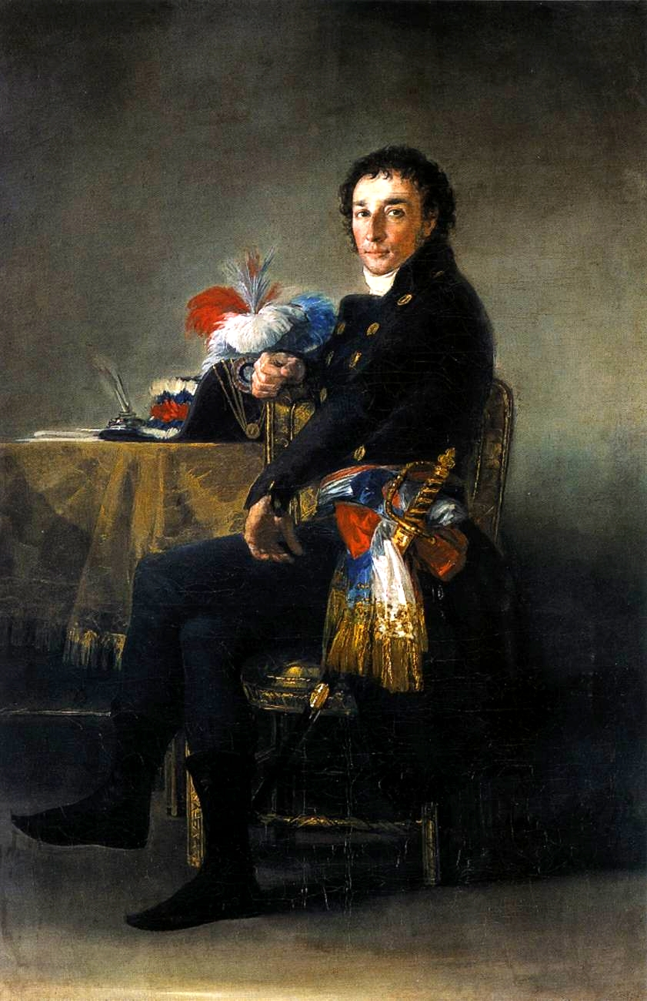
Goya, Ferdinand Guillemardet (1798)

